Slide 1
Сохранение
конкурентноспособности
и поиск преимуществ
дошкольного образовательного учреждения в современных условиях
Директор
МБДОУ «Центр развития ребенка –
детский сад №179» г. Иваново
Наталья Васильевна Таланова

Slide 2

Конкурентноспособность ДОУ -
Способность ДОУ работать в динамике
конкурентной среды.
Подчеркивать индивидуальность
учреждения.
Демонстрировать профессионализм.

Slide 3

Компоненты конкурентноспособности:
Имидж дошкольной организации.
Педагогический состав.
Спектр и качество предоставляемых услуг.
PR-технологии для поддержания имиджа.

Slide 4
SWOT - анализ

Slide 5
Для активного взаимодействия с родительским
сообществом необходимо использовать:
Официальный сайт Учреждения
с подробной информацией.
Проведение открытых дверей и НОД.
Обратную связь с руководством Учреждения
(интерактивное и «живое» общение.
Положительные отзывы от прошлых и
нынешних родителей Учреждения.
Активное насыщение информацией
сообщества ВК.

Slide 6
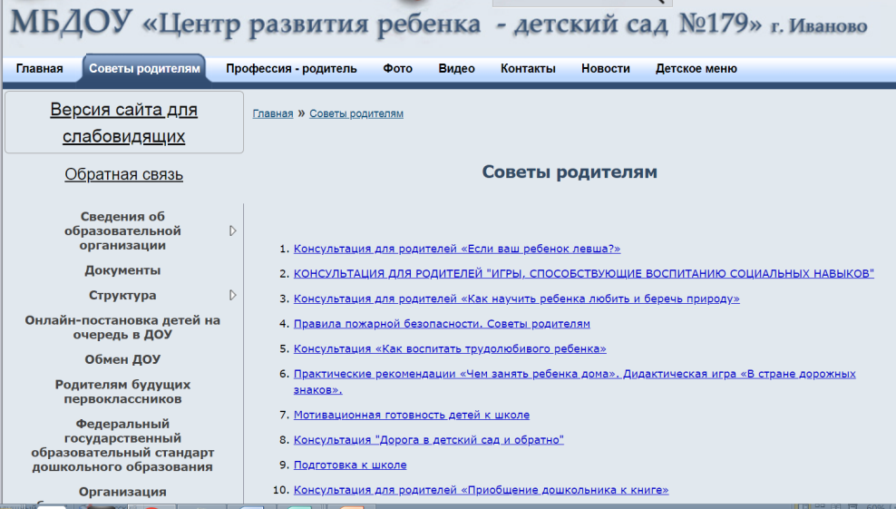
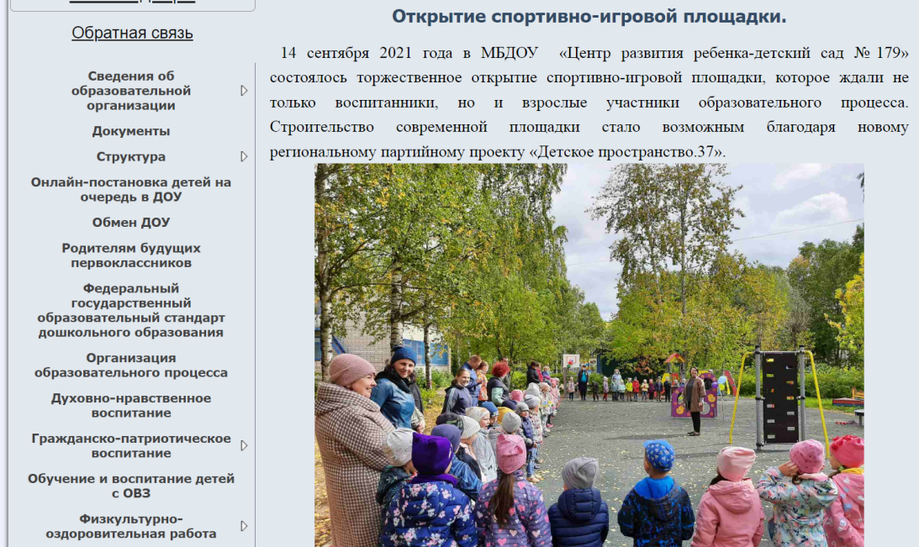
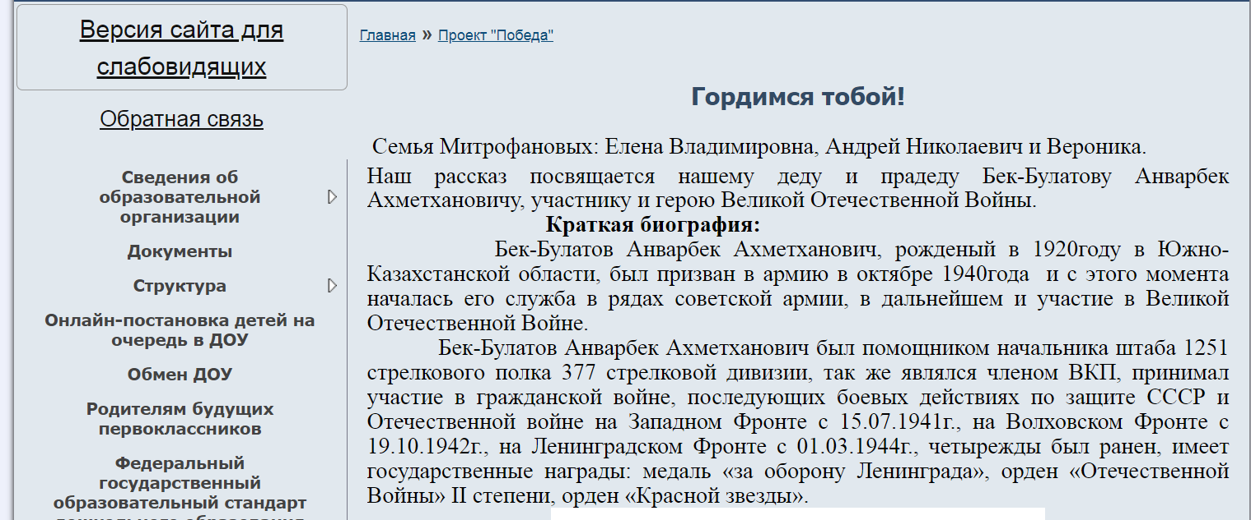


Slide 7
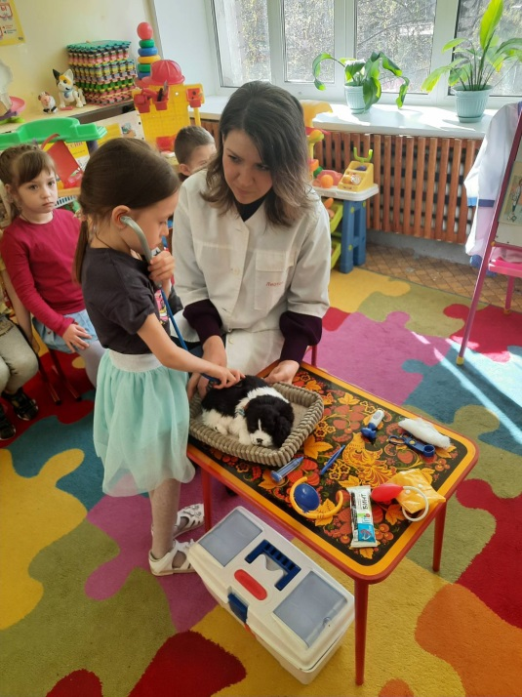
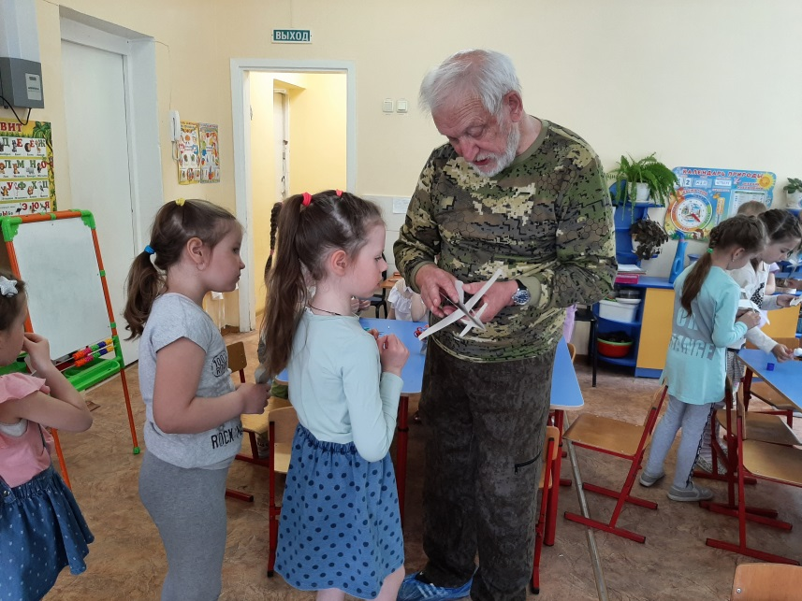
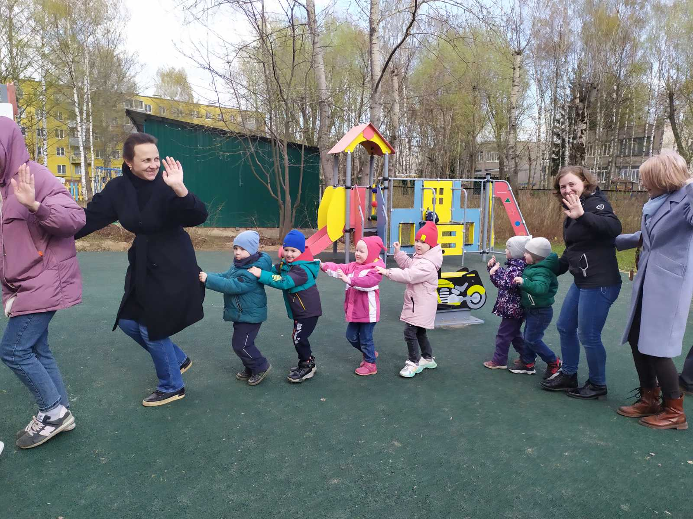
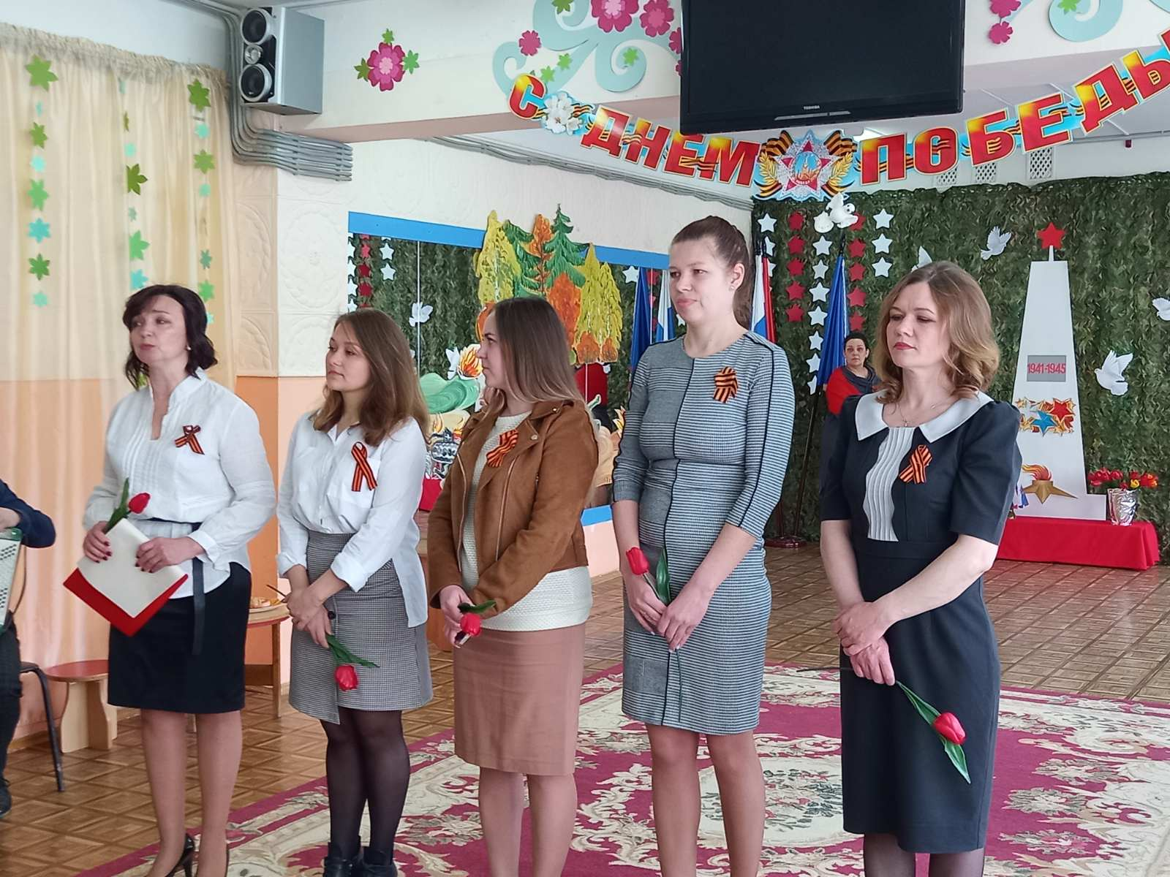
Открытое пространство
«Ребенок-педагог-родитель»

Slide 8
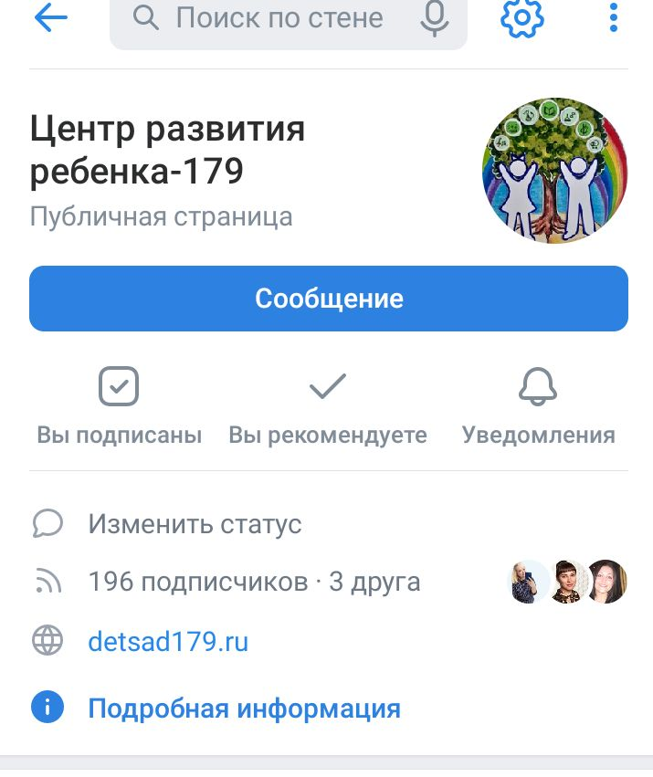
ВК – площадка для презентации, общения,
информирования родительского сообщества

Slide 9

С началом учебного года!

